Slide 1

CHÀO MỪNG CÁC EM ĐẾN VỚI BUỔI HỌC NGÀY HÔM NAY!

Slide 2


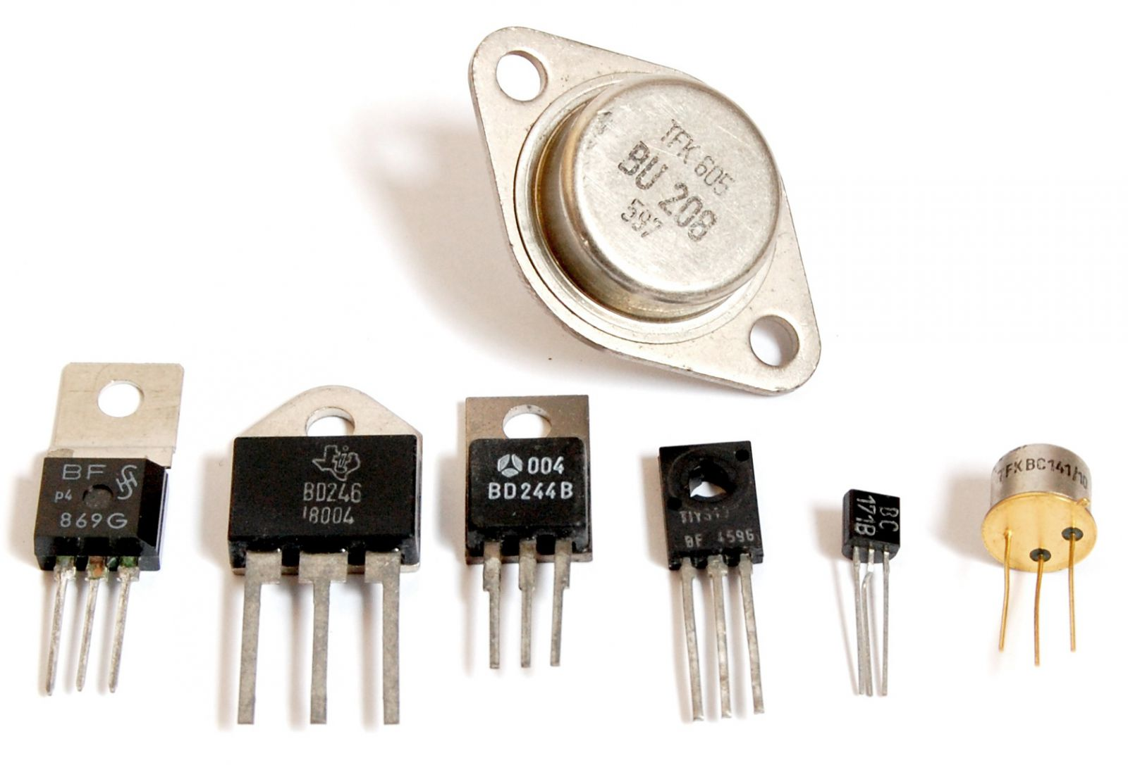
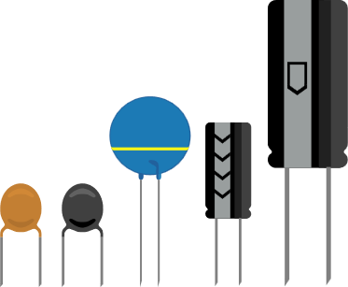
KHỞI ĐỘNG
Hoạt động của transistor phụ thuộc vào gì?
Chiều mũi tên kí hiệu trên các transistor có ý nghĩa gì?

Slide 3

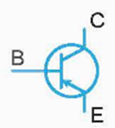
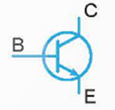

Hoạt động của transistor phụ thuộc vào trạng thái phân cực của lớp tiếp giáp (B-E).
Chiều mũi tên kí hiệu trên các transistor chỉ chiều dòng điện chạy qua transistor.

Slide 4

BÀI 17. THỰC HÀNH: LẮP RÁP MẠCH ĐIỀU KHIỂN LED SỬ DỤNG TRANSISTOR LƯỠNG CỰC

Slide 5
NỘI DUNG BÀI HỌC
I
II
III
Chuẩn bị
Các bước tiến hành
Báo cáo và đánh giá

Slide 6

I.
CHUẨN BỊ

Slide 7

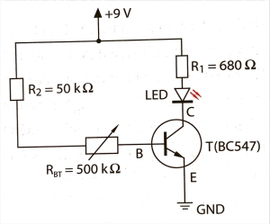
Làm việc theo nhóm
Nhiệm vụ: Phân tích hoạt động của mạch dựa trên sơ đồ nguyên lí.
Hình 17.1 Sơ đồ nguyên lí mạch bật tắt đèn LED thông qua việc đóng mở transistor

Slide 8

1. Tìm hiểu về sơ đồ nguyên lí mạch bật tắt đèn LED sử dụng transitor lưỡng cực
Transistor mở khi UBE>0 (0,3V~0,8V)
Đóng khi UBE = 0.
Hệ số khuếch đại (β) của transistor lưỡng cực được xác định bằng tỉ số giữa IC và IB.
Điều chỉnh biến trở RBT→ thay đổi dòng IB → dòng IC thay đổi, thay đổi độ sáng LED.

Slide 9
2. Chuẩn bị thiết bị, vật liệu và dụng cụ
TT | Tên thiết bị, vật liệu và dụng cụ | Thông số kĩ thuật | Số lượng
1 | LED 5 (mm) | I_{LED} = 10mA U_{LED} = 2,2V | 01
2 | Điện trở | 680Ω 1/4W 50kΩ 1/4W | 01 01
3 | Biến trở B500K | 500kΩ 1/4W | 01
4 | Transitor BC547 | I_{C} = 100mA U_{BE}=0,7V β = 110~800 | 01

Slide 10
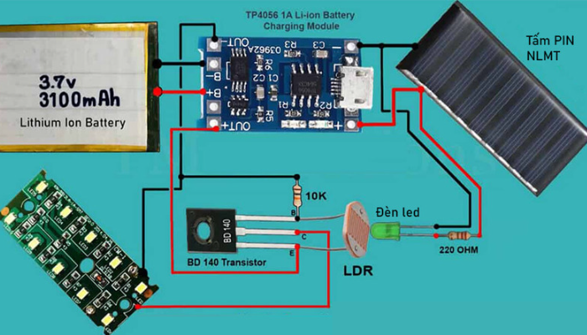
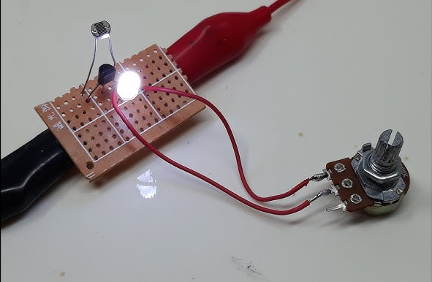
TT | Tên thiết bị, vật liệu và dụng cụ | Thông số kĩ thuật | Số lượng
5 | Pin | 9 V DC | 01
6 | Hộp dây cắm bo mạch thử nghiệm (đầy đủ các kích cỡ khác nhau) |  | 01
7 | Bo mạch thử nghiệm | 8,5cm x 5,5cm | 01
8 | Đồng hồ vạn năng hiện số ( đủ các thang đo điện trở, điện áp, diode) |  | 01

Slide 11
II.
CÁC BƯỚC TIẾN HÀNH

Slide 12



Hãy thống kê dụng cụ, linh kiện và số lượng cần dùng để lắp đặt mạch.

Slide 13
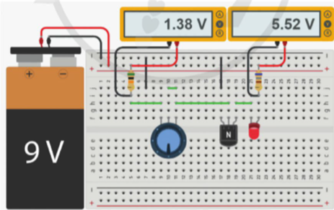
Các bước thực hiện
Bước 1: Đọc và kiểm tra linh kiện.
Bước 2: Trình tự lắp ráp mạch đảm bảo đúng, an toàn cho người và thiết bị.
Bước 3: Kiểm tra mạch, đo lường đánh giá mạch
Hình 17.2. Sơ đồ lắp rap mạch bật tắt LED thông qua đóng mở transistor

Slide 14

III.
BÁO CÁO VÀ ĐÁNH GIÁ

Slide 15
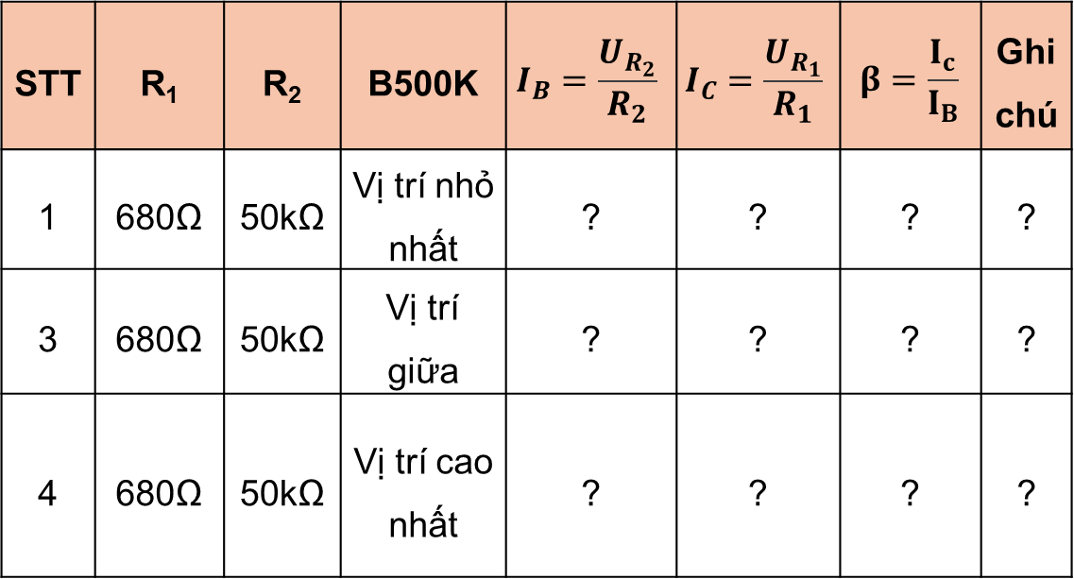
1. Báo cáo
STT | R₁ | R₂ | B500K | $$I_{B}=\frac{U_{R_{2}}}{R_{2}}$$ | $$I_{C}=\frac{U_{R_{1}}}{R_{1}}$$ | $$β=\frac{I_{c}}{I_{B}}$$ | Ghi chú
1 | 680Ω | 50kΩ | Vị trí nhỏ nhất | ? | ? | ? | ?
3 | 680Ω | 50kΩ | Vị trí giữa | ? | ? | ? | ?
4 | 680Ω | 50kΩ | Vị trí cao nhất | ? | ? | ? | ?

Slide 16
2. Đánh giá
Các nhóm đánh giá chéo.
Đánh giá quá trình về kết quả thực hành.

Slide 17



Bài giảng và giáo án này chỉ có duy nhất trên kenhgiaovien.com
Bất cứ nơi nào đăng bán lại đều là đánh cắp bản quyền và hưởng lợi bất chính trên công sức của giáo viên.
Vui lòng không tiếp tay cho hành vi xấu.
https://kenhgiaovien.com/
Zalo: 0386 168 725

Slide 18
HƯỚNG DẪN VỀ NHÀ
Xem lại kiến thức
đã học
Xem trước nội dung Bài 18. Mạch xử lí tín hiệu tương tự

Slide 19


CẢM ƠN CÁC EM ĐÃ LẮNG NGHE!

